Slide 1
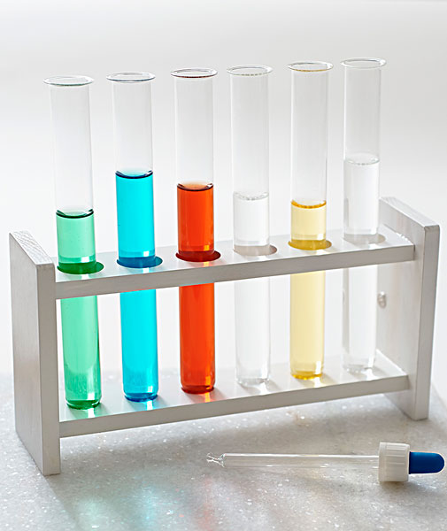
第34讲 实验方案的设计与评价
热点一
热点二
热点三
练出高分

Slide 2
热点一 “物质组成”型实验方
案的设计

Slide 3
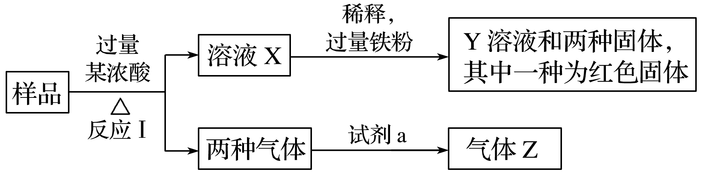
一、定性检测
例1 某混合粉末由Fe₂O₃、Fe、CuO、C、Al中的几种物质组成，为检测其成分，取样品进行下列实验(部分产物略去)：

Slide 4
回答下列问题：
(1)取少量溶液X，加入过量的NaOH溶液，有沉淀生成。取上层清液，通入CO₂，无明显变化，说明样品中不含的物质是______________(填化学式)。
(2)Z为一种或两种气体：
①若Z只为一种气体，试剂a为饱和NaHCO₃溶液，则反应Ⅰ中能同时生成两种气体的化学方程式是________________________________________。
②若Z为两种气体的混合物，试剂a为适量水，则Z中两种气体的化学式是_____________________________________________________。

Slide 5
(3)向Y溶液中通入过量氯气，并不断搅拌，充分反应后，溶液中的阳离子是____________(填离子符号)。
(4)取Y溶液，调pH约为7，加入淀粉­-KI溶液和H₂O₂，溶液呈蓝色并有红褐色沉淀生成。当消耗2 mol I－时，共转移3 mol电子，该反应的离子方程式是_________________________________________________。
(5)另取原样品，加入足量稀硫酸充分反应。若溶液中一定不会产生红色固体，则原样品中所有可能存在的物质组合是(各组合中的物质用化学式表示)__________________________________________。
解题流程
答案

Slide 6
[解题流程] 首先要注意框图中量的描述为“过量”，其次进行大致推断，最后根据具体设问提供的信息具体分析。能与Fe₂O₃、Fe、CuO、C、Al几种物质反应产生两种气体的浓酸不可能是浓盐酸；如果是浓硫酸，在加热时可以与Fe、C、Al发生氧化还原反应，浓硫酸被还原为SO₂，C被氧化为CO₂，Fe和Al分别被氧化为Fe^{3＋}和Al^{3＋}；如果是浓硝酸，则两种气体是CO₂和NO₂。无论是哪种浓酸均可以使两种氧化物Fe₂O₃、CuO转化为对应的盐。
(1)无论加什么浓酸(浓硫酸或浓硝酸)，溶液X中都可能含有Fe^{3＋}、Cu^{2＋}、Al^{3＋}三种金属阳离子。向溶液X中加入过量的NaOH溶液，Fe^{3＋}和Cu^{2＋}可转化为Fe(OH)₃和Cu(OH)₂沉淀析出，如果有Al^{3＋}，则转化

Slide 7
(2)有了前面的分析，问题(2)就比较容易解答了。
(3)向溶液X中加入过量Fe粉，得Y溶液和两种固体，且其中一种固体为红色(Cu)，另一种就是过量的Fe粉，Y溶液中的阳离子为Fe^{2＋}，通入过量的Cl₂后，Fe^{2＋}被氧化为Fe^{3＋}，Cl₂与水反应生成HCl和HClO，两者电离产生H＋，故溶液中的阳离子为Fe^{3＋}和H＋。

Slide 8
(4)依据信息“当消耗2 mol I－时，共转移3 mol电子”，转移的3 mol电子中有2 mol来自I－，另外1 mol电子来自Fe^{2＋}。
(5)根据前面四步设问可知，样品中一定没有Al，一定有CuO和C，不能确定是否有Fe和Fe₂O₃。加入足量稀硫酸后一定不产生Cu，那么排除Fe，符合整个设问的组合只有两种：CuO、C；CuO、C、Fe₂O₃。
答案

Slide 9
答案 (1)Al (2)①C＋2H₂SO₄(浓) CO₂↑＋2SO₂↑＋2H₂O
②NO、CO₂ (3)Fe^{3＋}、H＋
(4)2Fe^{2＋}＋3H₂O₂＋4I－===2Fe(OH)₃↓＋2I₂
(5)CuO、C或CuO、C、Fe₂O₃

Slide 10
归纳总结
固体成分检测实验方案设计的一般方法
方法一：取少量固体试样→溶于水配成溶液→检测溶液中存在的阴、阳离子→得出实验结论。
方法二：取少量固体试样→在氧气流等中反应→检测所产生的物质(如气体)→得出实验结论。
方法三：取少量固体试样→加酸(或碱)溶液产生气体→检测气体产物的成分→得出实验结论。

Slide 11
二、固体物质组成的定量测定数据测定的常用方法
1.沉淀法
先将某种成分转化为沉淀，然后称量纯净、干燥的沉淀的质量，再进行相关计算。
2.测气体体积法
对于产生气体的反应，可以通过测定气体体积的方法测定样品纯度。
量气装置的设计：
下列装置中，A是常规的量气装置，B、C、D是改进后的量气装置。

Slide 12
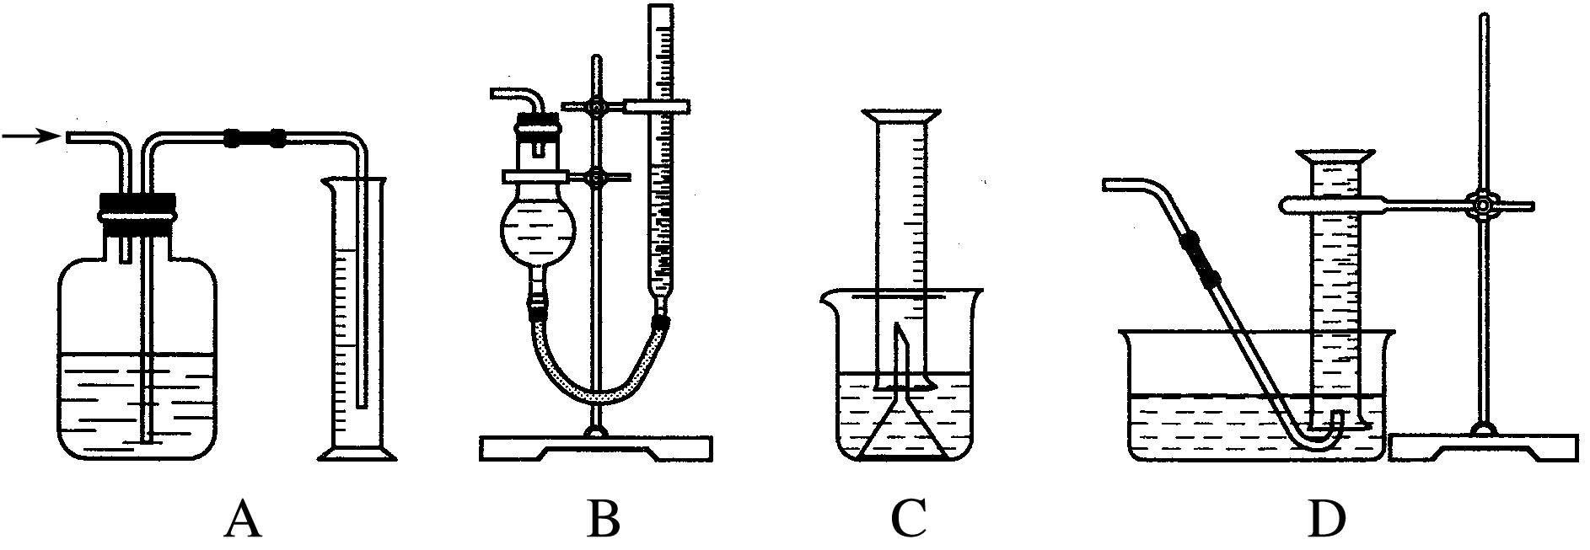
3.测气体质量法
将生成的气体通入足量的吸收剂中，通过称量实验前后吸收剂的质量，求得所吸收气体的质量，然后进行相关计算。
4.滴定法
即利用滴定操作原理，通过酸碱中和滴定、沉淀滴定和氧化还原反应滴定等获得相应数据后再进行相关计算。

Slide 13
5.热重法
只要物质受热时发生质量变化，都可以用热重法来研究物质的组成是在控制温度的条件下，测量物质的质量与温度关系的方法。通过分析热重曲线，我们可以知道样品及其可能产生的中间产物的组成、热稳定性、热分解情况及生成产物等与质量相联系的信息。

Slide 14
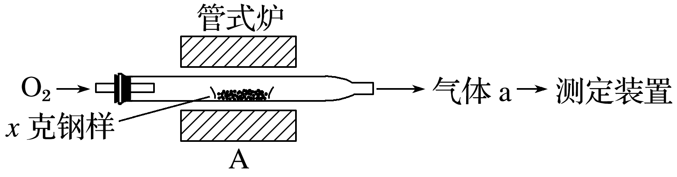
例2 (2014·北京理综，27)碳、硫的含量影响钢铁性能。碳、硫含量的一种测定方法是将钢样中碳、硫转化为气体，再用测碳、测硫装置进行测定。
(1)采用装置A，在高温下将x克钢样中碳、硫转化为CO₂、SO₂。

Slide 15
O₂、SO₂、CO₂
Fe₃O₄
SO₂
解析 ①钢样中的碳、硫在装置A中高温加热条件下生成CO₂和SO₂，还有未反应的O₂，故气体a的成分为O₂、SO₂、CO₂。
解析答案

Slide 16
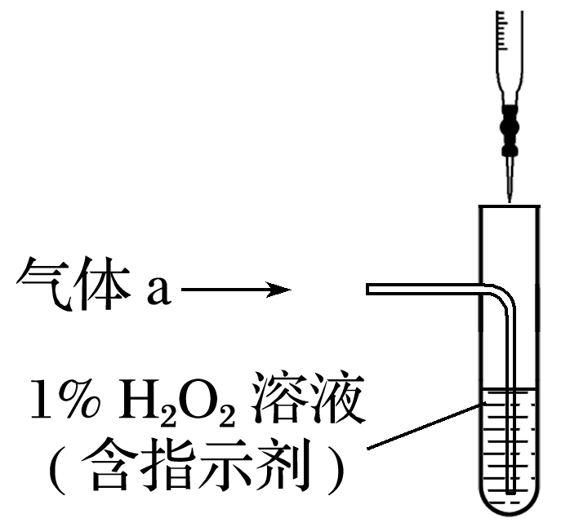
(2)将气体a通入测硫装置中(如下图)，采用滴定法测定硫的含量。
①H₂O₂氧化SO₂的化学方程式：_________________________________。
②用NaOH溶液滴定生成的H₂SO₄，消耗z mL NaOH溶液，若消耗1 mL NaOH溶液相当于硫的质量为y克，则该钢样中硫的质量分数：________。
解析答案

Slide 18
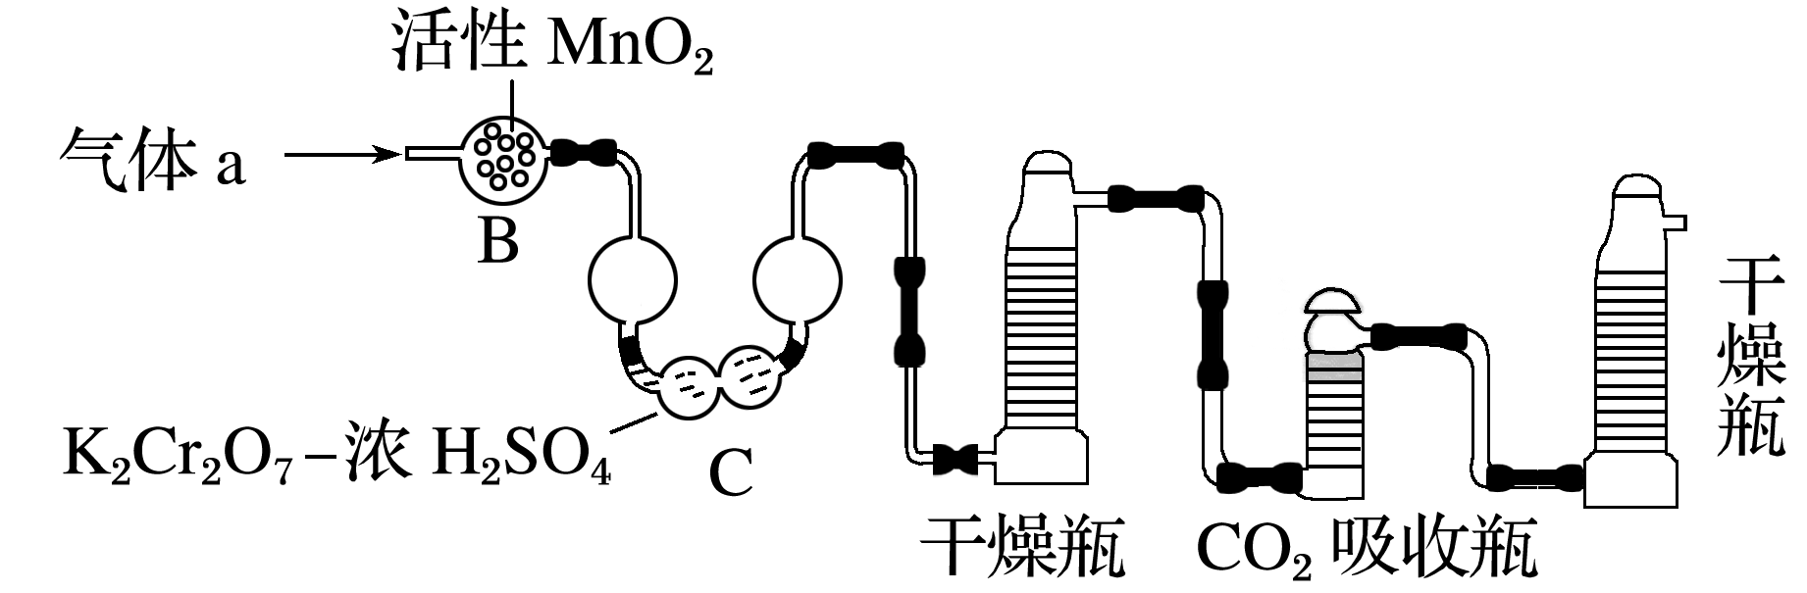
(3)将气体a通入测碳装置中(如下图)，采用重量法测定碳的含量。
①气体a通过B和C的目的是___________________________________。
②计算钢样中碳的质量分数，应测量的数据是___________。
解析答案

Slide 19
解析 ①气体a中含有O₂、SO₂和CO₂，在吸收CO₂测定碳的含量时，也可能吸收SO₂，故气体a通过装置B和C的目的排除SO₂对CO₂测定的干扰。
②计算钢样中碳的质量分数，应测量吸收CO₂前、后吸收瓶的质量，其质量差为CO₂的质量。
答案 ①排除SO₂对CO₂测定的干扰
②吸收CO₂前、后吸收瓶的质量

Slide 20
例3 (2014·江苏，18)碱式碳酸铝镁[Mg_{a}Al_{b}(OH)_{c}(CO₃)_{d} ·xH₂O]常用作塑料阻燃剂。
(1)碱式碳酸铝镁具有阻燃作用，是由于其受热分解需吸收大量热量和_______________________。
解析 因为碱式碳酸铝镁分解得到Al₂O₃、MgO，二者的熔点都较高，都具有阻燃作用。
生成的产物具有阻燃作用
解析答案

Slide 21
(2)Mg_{a}Al_{b}(OH)_{c}(CO₃)_{d}·xH₂O中a、b、c、d的代数关系式为_____________。
2a＋3b＝c＋2d
解析答案

Slide 22
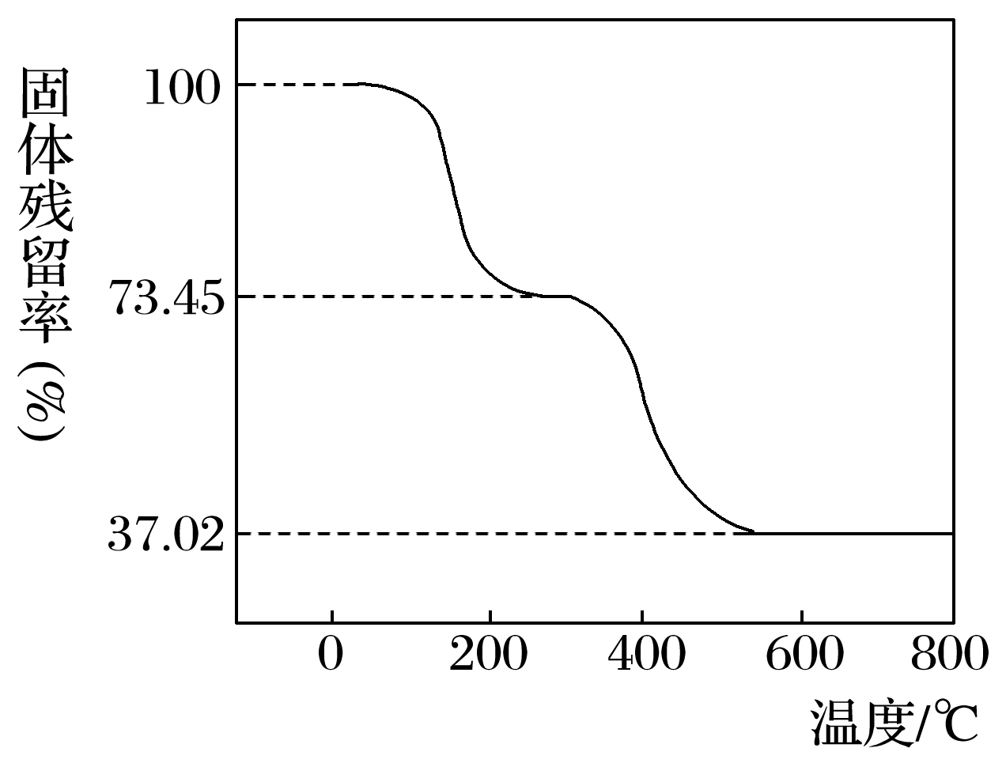
(3)为确定碱式碳酸铝镁的组成，进行如下实验：
①准确称取3.390 g样品与足量稀盐酸充分反应，生成CO₂ 0.560 L(已换算成标准状况下)。
②另取一定量样品在空气中加热，样品的固体
残留率[(固体样品的剩余质量/固体样品的起始
质量)×100%]随温度的变化如图所示(样品在
270 ℃时已完全失去结晶水，600 ℃以上残留固
体为金属氧化物的混合物)。
解析答案

Slide 25
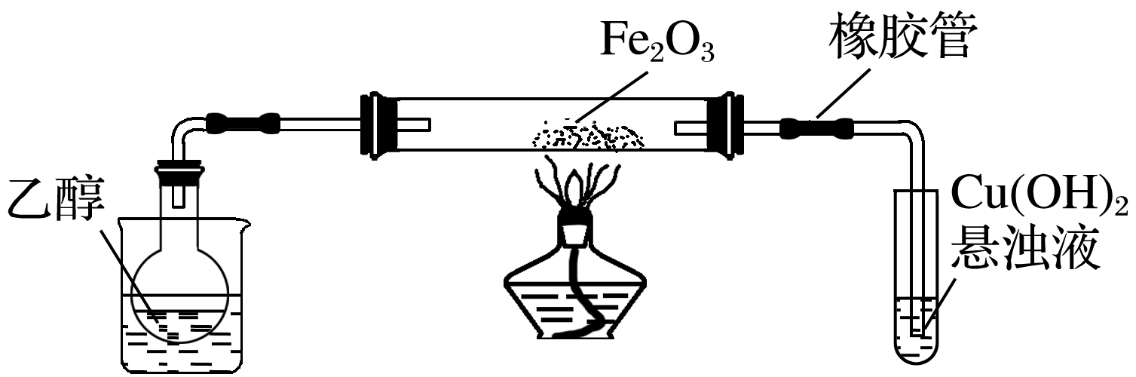
解题探究
1
2
3
1.某研究性学习小组用下列装置(铁架台等夹持仪器略)探究氧化铁与乙醇的反应，并检验反应产物。
(1)用2%的CuSO₄溶液和10%的NaOH溶液配制Cu(OH)₂悬浊液的注意事项是________________________________________________。
解析 新制Cu(OH)₂悬浊液与醛基的反应需要碱性条件。
在过量NaOH溶液中滴加数滴CuSO₄溶液(或NaOH过量)
解析答案

Slide 26
1
2
3
(2)为快速得到乙醇气体，可采用的方法是______________________________。
若实验时小试管中的溶液已经开始发生倒吸，可采取的措施是___(填字母)。
a.取下小试管 b.移去酒精灯
c.将导管从橡胶管中取下 d.以上都可以
解析 升高温度可以加速乙醇的挥发。若液体倒吸进入加热的反应管，可能会造成反应管炸裂，取下小试管已无济于事，因“溶液已经开始发生倒吸”。
在烧杯中加入热水(或对烧杯加热)
c
解析答案

Slide 27
1
2
3
(3)如图实验，观察到红色的Fe₂O₃全部变为黑色固体M，充分反应后停止加热。取下试管加热，有砖红色沉淀生成。
为了检验M的组成，进行下列实验。
①M能被磁铁吸引；加入足量稀硫酸，振荡，固体全部溶解，未观察到有气体生成；
②经检验溶液中有铁离子和亚铁离子，检验铁离子的方法是________________；证明溶液含有亚铁离子的方法是________。能得出的结论是_____(填字母)。
a.M中一定有＋3价和＋2价铁，不能确定是否有0价铁
b.M中一定有＋3价和0价铁，无＋2价铁
c.M中一定有＋3价铁，0价和＋2价铁至少有一种
d.M中一定有＋3价、＋2价和0价铁
解析答案

Slide 28
1
2
3
解析 分析黑色固体(M)可能的成分，铁的氧化物Fe₃O₄、FeO和铁粉均为黑色，Fe₃O₄中既有＋3价铁又有＋2价铁，且具有磁性，Fe^{3＋}能溶解单质铁。
答案 ②取少量溶液于试管中，加入KSCN溶液，溶液变成血红色，则有Fe^{3＋} 取少量溶液滴入适量酸性高锰酸钾溶液中，高锰酸钾溶液褪色，则有Fe^{2＋} a

Slide 29
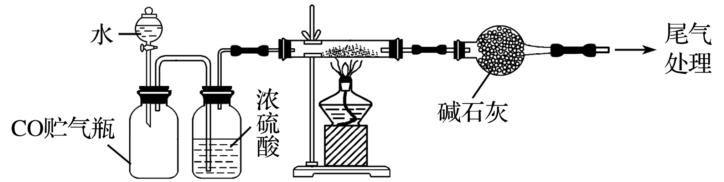
1
2
3
(4)若M的成分可表示为Fe_{x}O_{y}，用CO还原法定量测定其化学组成。称取m g M样品进行定量测定，实验装置和步骤如下：

Slide 30
1
2
3
①组装仪器；②点燃酒精灯；③加入试剂；④打开分液漏斗活塞；⑤检查气密性；⑥停止加热；⑦关闭分液漏斗活塞；⑧……
正确的操作顺序是___ (填字母)。
a.①⑤④③②⑥⑦⑧ b.①⑤③④②⑥⑦⑧
c.①③⑤④②⑦⑥⑧ d.①③⑤③④⑥⑦⑧
若M完全被还原后碱石灰增重n g，则 为 (用含m、n的代数式表示)。
解析答案

Slide 31
1
2
3
解析 检查气密性属于实验的准备阶段，应在加药品前进行。为防止Cu再次被氧化，撤去酒精灯后，应继续通入CO，冷却后再停止通气。计算
比值时，应从质量守恒的角度去思考，M(Fe_{x}O_{y})中的氧原子全部使CO转化为CO₂，因而碱石灰增加的质量即为反应产生的CO₂的质量，得关系式M中n(O)＝n(CO₂)。
答案 b

Slide 32
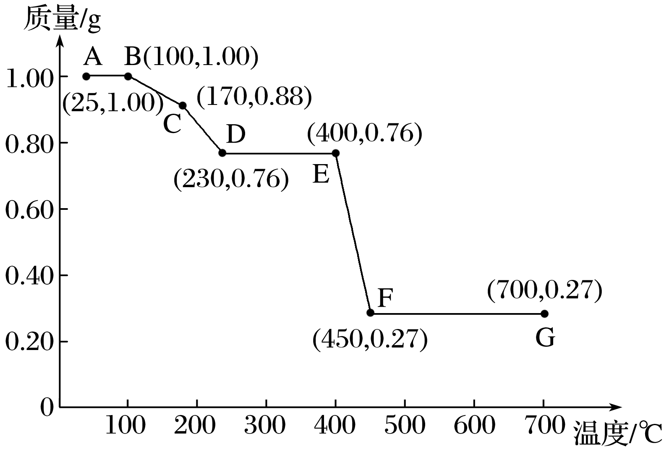
1
2
3
2.下图是1.00 g MgC₂O₄·nH₂O晶体放在坩埚里从25 ℃缓慢加热至700 ℃分解时，所得固体产物的质量(m)随温度(t)变化的关系曲线。(已知该晶体100 ℃以上才会逐渐失去结晶水，并大约在230 ℃时完全失去结晶水)
试回答下列问题：
(1)MgC₂O₄·nH₂O中n＝____。
2
答案

Slide 33
1
2
3
(2)通过计算确定C点固体物质的化学式：______________________。(要求写出推断过程)
答案

Slide 34
1
2
3
148 18(2－x)
1.00 g (1.00－0.88)g
故B点固体的化学式为MgC₂O₄·H₂O。

Slide 35
1
2
3
112 18x
0.76 g (0.88－0.76)g
故B点固体的化学式为MgC₂O₄·H₂O。

Slide 36
1
2
3
(3)通过计算确定从E点到F点过程中的化学方程式：__________________
_______________________________。(要求写出推断过程)
答案 设Mg元素与其他元素组成的化合物为X，利用Mg原子守恒。
可推测出X即为MgO，而完整的化学方程式为
答案

Slide 37
1
2
3
3.铝镁合金是飞机制造、化工生产等行业的重要材料。研究性学习小组的同学为测定某含镁3%～5%的铝镁合金(不含其他元素)中镁的质量分数，设计了下列两种不同实验方案进行探究。
[方案一]
[实验方案] 将铝镁合金与足量NaOH溶液反应，测定剩余固体质量。
实验中发生反应的化学方程式是_____________________________________。
解析 方案一：将铝镁合金与足量NaOH溶液反应，镁不和NaOH溶液反应，铝发生反应：2Al＋2NaOH＋2H₂O===2NaAlO₂＋3H₂↑。
2Al＋2NaOH＋2H₂O===2NaAlO₂＋3H₂↑
解析答案

Slide 38
1
2
3
[实验步骤]
(1)称取10.8 g铝镁合金粉末样品，溶于体积为V、物质的量浓度为4.0 mol·L^{－1}的NaOH溶液中，充分反应。则NaOH溶液的体积V≥____mL。
解析 假设合金中镁的质量分数最少为3%，则10.8 g铝镁合金粉末样品中含有铝10.476 g，其物质的量是0.388 mol，根据反应2Al＋2NaOH＋2H₂O===2NaAlO₂＋3H₂↑知，需要n(NaOH)＝n(Al)＝0.388 mol，V(NaOH)＝0.388 mol÷4.0 mol·L^{－1}＝0.097 L。
97
解析答案

Slide 39
1
2
3
(2)过滤、洗涤、干燥、称量固体。该步骤中若未洗涤固体，测得镁的质量分数将_____(填“偏高”、“偏低”或“无影响”)。
解析 过滤后，金属镁的表面会沾有其他离子，如果没有洗涤，称量后的固体的质量将大于镁的实际质量，所测得镁的质量分数将偏高。
偏高
解析答案

Slide 40
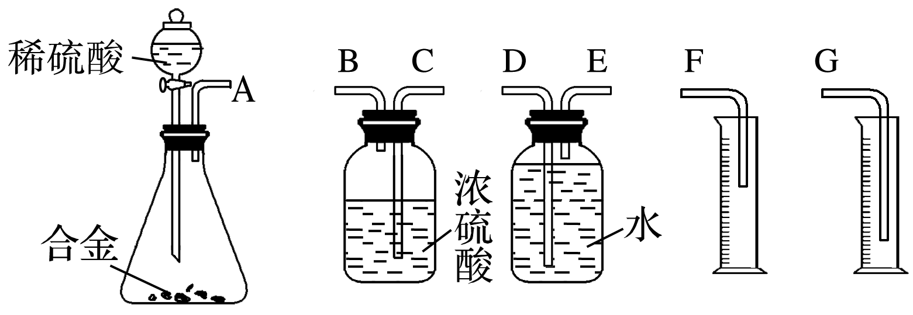
1
2
3
[方案二]
[实验方案] 将铝镁合金与足量稀硫酸溶液反应，测定生成气体的体积。
[实验步骤]
(1)同学们拟选用下列实验装置完成实验：

Slide 41
1
2
3
你认为最简易的装置其连接顺序是A接( )( )接( )( )接( )(填接口字母，可不填满)。
解析 很明显，该同学采用排水法来测量产生氢气的体积，故A应连接E，D连接G(最后读数时要调节广口瓶和量筒中的液面高度，F接口的导管太短)。
E
D
G
解析答案

Slide 42
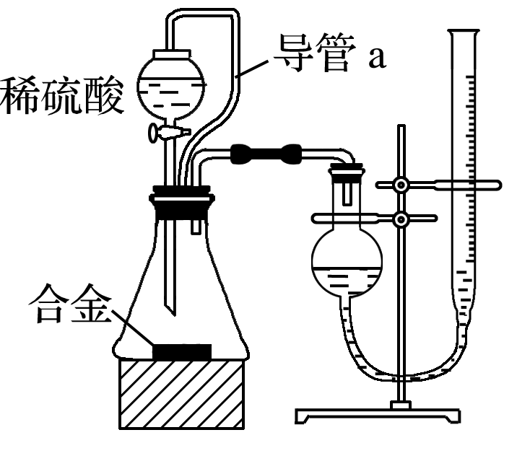
1
2
3
(2)仔细分析实验装置后，同学们经讨论认为以下两点会引起较大误差：稀硫酸滴入锥形瓶中，即使不生成氢气，也会将瓶内空气排出，使所测氢气体积偏大；实验结束时，连接广口瓶和量筒的导管中有少量水存在，使所测氢气体积偏小。于是他们设计了如图所示的实验装置。

Slide 43
1
2
3
使分液漏斗内气体压强与锥形瓶内气体压强相等，打开分液漏斗活塞时稀硫酸能顺利滴下；滴入锥形瓶的稀硫酸的体积等于进入分液漏斗的气体体积，从而消除由于加入稀硫酸引起的氢气体积误差
①装置中导管a的作用是_________________________________________________
______________________________________________________________________
__________________________________________________________；
②实验前后量气管中液面读数分别为V₁ mL、V₂ mL，则产生氢气的体积为_________mL；
③若需确定产生氢气的量，还需测定的数据是___________________。
解析 ①用导管a连接后，滴入锥形瓶的稀硫酸的体积等于进入分液漏斗的气体体积，从而消除由于加入稀硫酸引起的氢气体积误差；
②量气管的 0刻度在上，故产生氢气的体积为(V₁－V₂) mL；
③若需确定产生氢气的量，还需知道实验时的温度和压强。
(V₁－V₂)
实验时的温度和压强
解析答案
返回

Slide 44
热点二 “猜想判断”型实验方
案的设计

Slide 45
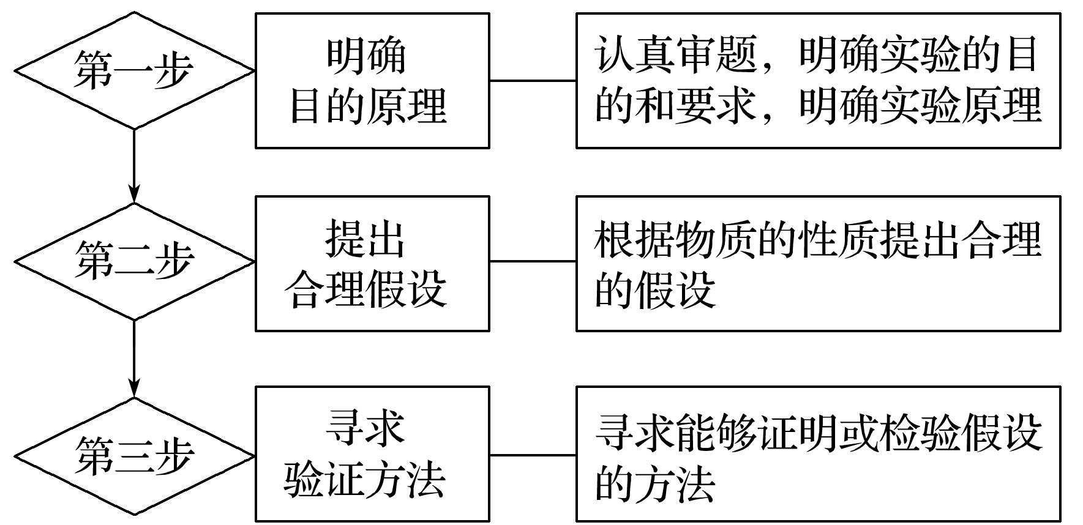
1
思维流程
猜想型实验题的思维流程

Slide 46
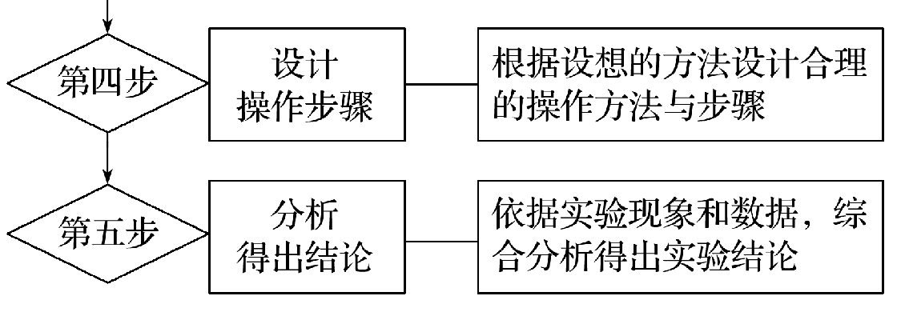

Slide 47
2
解题探究
1
2
3
1.漂白粉是生产生活中常用的消毒剂和杀菌剂。
实验室有一瓶密封不严的漂白粉样品，其中肯定存在CaCl₂，请设计实验，探究该样品中可能存在的其他固体物质。
(1)提出合理假设。
假设1：该漂白粉未变质，只含有________；
假设2：该漂白粉全部变质，只含有________；
假设3：该漂白粉部分变质，既含有________，又含________。
Ca(ClO)₂
CaCO₃
Ca(ClO)₂
CaCO₃
答案

Slide 48
1
2
3
(2)设计实验方案，进行实验。请写出实验步骤、预期现象和结论。
限选用的仪器和药品：试管、滴管、带导管的单孔塞、蒸馏水、自来水、1 mol·L^{－1}盐酸、品红溶液、新制澄清石灰水。(提示：不必检验Ca^{2＋}和Cl－)
实验步骤 |  | 预期现象和结论
① | 取少量上述漂白粉于试管中，___________
②
答案

Slide 49
1
2
3
答案
① | 加入适量1 mol·L^{－1}盐酸溶解后，再将产生的气体通入澄清石灰水中 | 若澄清石灰水未变浑浊，则假设1成立； 若澄清石灰水变浑浊，则假设2或假设3成立
② | 向步骤①反应后的试管中滴入1～2滴品红溶液，振荡(或另外取样操作) | 若品红溶液褪色，则假设3成立； 若品红溶液不褪色，则假设2成立

Slide 50
1
2
3
(1)上述反应的平衡常数表达式：K＝________。
解析答案

Slide 51
1
2
3
(2)室温时，向两份相同的PbSO₄样品中分别加入同体积、同浓度的Na₂CO₃和NaHCO₃溶液均可实现上述转化，在________溶液中PbSO₄转化率较大，理由是__________________________。
Na₂CO₃
解析答案

Slide 52
1
2
3
(3)查阅文献：上述反应还可能生成碱式碳酸铅[2PbCO₃·Pb(OH)₂]，它和PbCO₃受热都易分解生成PbO。该课题组对固体产物(不考虑PbSO₄)的成分提出如下假设，请你完成假设二和假设三：
假设一：全部为PbCO₃；
假设二：______________________；
假设三：_________________________________。
解析 根据题中信息，提出另外两种假设。假设二：全部为碱式碳酸铅[2PbCO₃·Pb(OH)₂]；
假设三：为PbCO₃和2PbCO₃·Pb(OH)₂的混合物。
全部为2PbCO₃·Pb(OH)₂
为PbCO₃和2PbCO₃·Pb(OH)₂的混合物
解析答案

Slide 53
1
2
3
(4)为验证假设一是否成立，课题组进行如下研究。
①定性研究：请你完成下表中内容。
实验步骤(不要求写出具体操作过程) | 预期的实验现象和结论
取一定量样品充分干燥__________,
②定量研究：取26.7 mg的干燥样品，加热，测得固体质量随温度的变化关系如下图。某同学由图中信息得出结论：假设一不成立。你是否同意该同学的结论，并简述理由：________________________
_____________________________________________________。

Slide 54
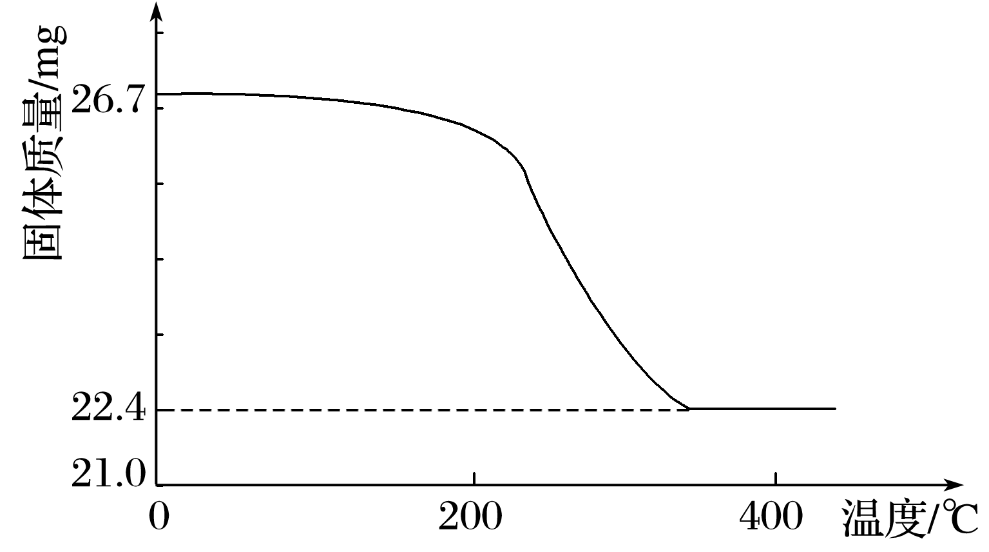
1
2
3
解析答案

Slide 55
1
2
3
解析 ①因为PbCO₃受热分解不产生水，而2PbCO₃·Pb(OH)₂受热分解产生水，所以可利用此不同设计实验方案。

Slide 56
1
2
3
答案 ①
实验步骤(不要求写出具体操作过程) | 预期的实验现象和结论
充分加热样品，将产生的气体通入盛有无水硫酸铜的干燥管 | 若无水硫酸铜不变蓝，则假设一成立； 若无水硫酸铜变蓝，则假设一不成立
②同意，若全部为PbCO₃时，26.7 mg完全分解后最终固体质量应为22.3 mg(或：不同意，实验最终得到固体的质量与全部为PbCO₃分解所得固体质量相差不大，可能是实验过程中产生的误差引起的)(本题属于开放性试题，合理答案均可)

Slide 57
1
2
3
3.(2015·安徽理综，28)某研究小组将纯净的SO₂气体通入0.1 mol·L^{－1}的Ba(NO₃)₂溶液中，得到了BaSO₄沉淀。为探究上述溶液中何种微粒能氧化通入的SO₂，该小组提出了如下假设：

Slide 58
1
2
3
(1)验证假设一
该小组设计实验验证了假设一，请在下表空白处填写相关实验现象
实验步骤 | 实验现象 | 结论
实验1：在盛有不含O₂的25 mL 0.1 mol·L^{－1} BaCl₂溶液的烧杯中，缓慢通入纯净的SO₂气体 | __________ | 假设一成立
实验2：在盛有不含O₂的25 mL 0.1 mol·L^{－1} Ba(NO₃)₂溶液的烧杯中，缓慢通入纯净的SO₂气体 | __________
无明显现象
有白色沉淀
解析答案

Slide 59
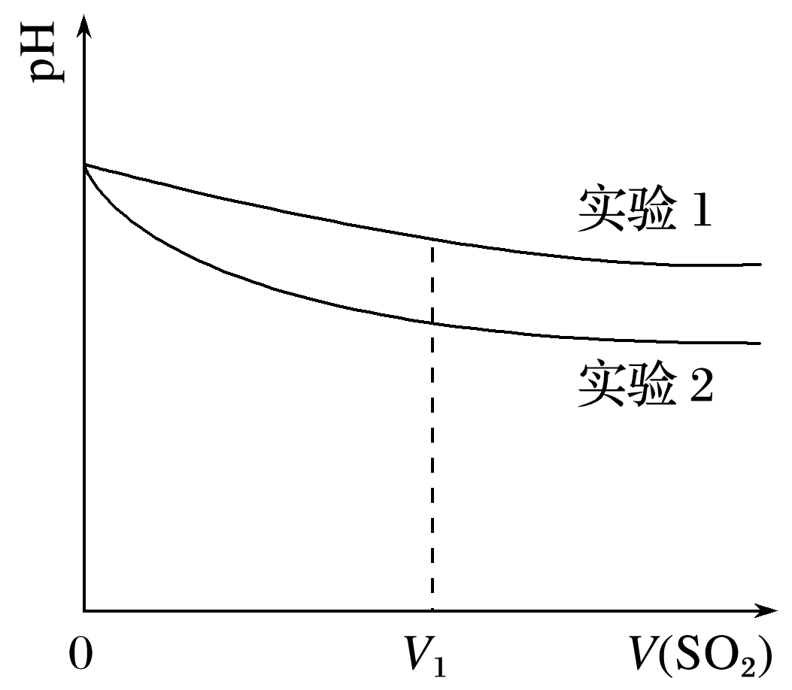
1
2
3
(2)为深入研究该反应，该小组还测得上述两个实验中溶液的pH随通入SO₂体积的变化曲线如下图。

Slide 60
1
2
3
实验1中溶液pH变小的原因是______________________；V₁时，实验2中溶液pH小于实验1的原因是(用离子方程式表示)_________________________
________________________________________________________________。
SO₂溶于水后生成H₂SO₃
解析答案

Slide 61
1
2
3
(3)验证假设二
请设计实验验证假设二，写出实验步骤、预期现象和结论。
实验步骤、预期现象和结论(不要求写具体操作过程)：
解析答案

Slide 62
1
2
3
解析 通过对比假设一的验证过程，可设计如下实验步骤：
实验步骤、预期现象和结论(不要求写具体操作过程)： 实验1：作为参照实验 实验3：将纯净的SO₂气体缓慢通入未经脱O₂处理的25 mL 0.1 mol·L^{－1} BaCl₂溶液中，若有白色沉淀，表明假设二成立，否则不成立

Slide 63
1
2
3
答案
实验步骤、预期现象和结论(不要求写具体操作过程)： 实验1：作为参照实验 实验3：将纯净的SO₂气体缓慢通入未经脱O₂处理的25 mL 0.1 mol·L^{－1} BaCl₂溶液中，若有白色沉淀，表明假设二成立，否则不成立

Slide 64
1
2
3
(4)若假设二成立，请预测：在相同条件下，分别用足量的O₂和KNO₃，氧化相同的H₂SO₃溶液(溶液体积变化忽略不计)，充分反应后两溶液的pH前者______(填“大于”或“小于”)后者，理由是_______________
_____________________________________________________________
___________________________________________________________。
小于
反应的离子方程
的量前者多于后者(本题部分小题属于开放性试题，合理答案均可)
解析答案
返回

Slide 65
热点三 “原理探究”型实验方
案的设计

Slide 66
1
思维流程
控制变量法：物质变化往往受到多个因素的影响，在研究化学反应与外界因素之间的关系时，对影响物质变化规律的因素或条件加以人为控制，使其他几个因素不变，集中研究其中一个因素的变化所产生的影响，有利于在研究过程中，迅速寻找到物质变化的规律。常涉及的题型有：(1)外因(浓度、温度、压强等)对化学反应速率、化学平衡的影响；(2)物质性质的递变规律。

Slide 67
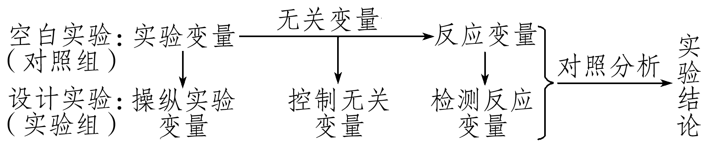
1.变量探究实验题的解题策略
解答变量探究类试题关键是在其他条件相同的前提下，只改变一个条件对研究对象的影响规律。注意：选择数据要有效，且变量统一，否则无法作出正确判断。
思路总结

Slide 68
2.规律探究实验题的解题策略
物质性质递变规律的探究也是中学化学实验探究的一个重要内容。研究同周期、同主族元素性质的递变规律，物质的氧化还原反应(如置换反应)规律，物质的酸(碱)性强弱规律，电解质溶液的导电规律等，都是开展有关规律探究的重要素材，也是高考命题的经典情境。
解决有关规律探究问题的实验设计，其常用方法示例如下：
(1)同周期、同主族元素性质的递变规律，一般通过设计判断元素金属性、非金属性的强弱实验来完成，如通过让金属单质与相同浓度的非氧化性酸反应产生H₂的速率快慢来判断金属单质的还原性强弱，推断元素金属性强弱，从而找出相应的性质递变规律。

Slide 69
(2)物质的酸(碱)性强弱的判断。
(3)钢铁发生电化学腐蚀的规律探究。可以通过控制所含的杂质是否与空气接触、所接触的电解质溶液的酸碱度、钢铁在腐蚀过程中体系内的气压变化等角度设计实验，找出规律。

Slide 70
2
解题探究
1
2
3
4
1.碘在科研与生活中有重要应用。某兴趣小组用0.50 mol·L^{－1} KI、0.2%淀粉溶液、0.20 mol·L^{－1} K₂S₂O₈、0.10 mol·L^{－1} Na₂S₂O₃等试剂，探究反应条件对化学反应速率的影响。
解析答案

Slide 71
1
2
3
4
解析 解答本题时，要围绕实验目的(探究反应条件对化学反应速率的影响)进行分析与处理。
淀粉溶液遇I₂显蓝色，溶液由无色变为蓝色时，溶液中有I₂，说明Na₂S₂O₃消耗尽。为确保能观察到蓝色，溶液中Na₂S₂O₃要耗尽。由题给离子反应可得关系式：
答案 Na₂S₂O₃ <2

Slide 72
1
2
3
4
(2)为探究反应物浓度对化学反应速率的影响，设计的实验方案如下表：
实验 序号 | 体积V/mL
 | K₂S₂O₈溶液 | 水 | KI溶液 | Na₂S₂O₃溶液 | 淀粉溶液
① | 10.0 | 0.0 | 4.0 | 4.0 | 2.0
② | 9.0 | 1.0 | 4.0 | 4.0 | 2.0
③ | 8.0 | V_{x} | 4.0 | 4.0 | 2.0
表中V_{x}＝______________，理由是_____________________________
_______________________________________________。
解析答案

Slide 73
1
2
3
4
解析 实验的目的是探究K₂S₂O₈溶液的浓度对化学反应速率的影响，故应保证每组实验中其他物质的浓度相等，即溶液的总体积相等(即为20.0 mL)，从而可知V_{x}＝2.0。
答案 2.0 保证反应物K₂S₂O₈的浓度改变，而其他物质的浓度不变

Slide 74
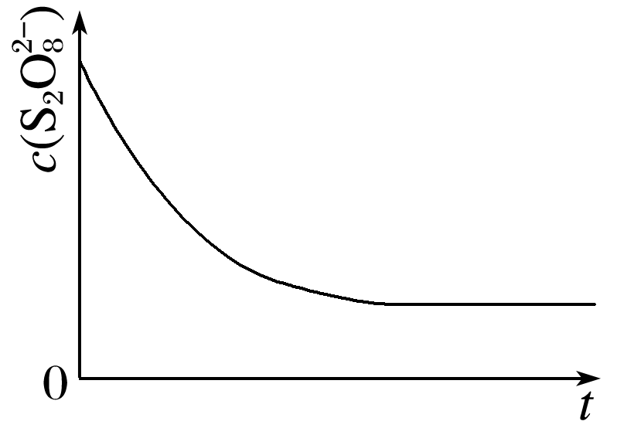
1
2
3
4
解析答案

Slide 75
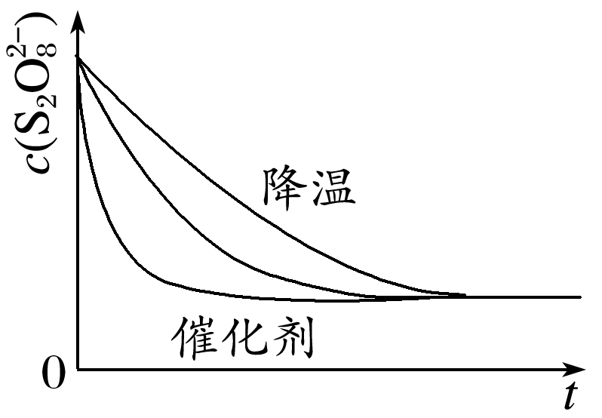
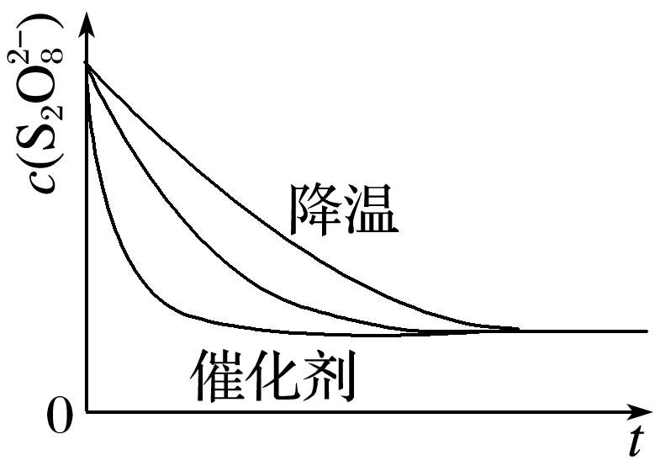
1
2
3
4
答案

Slide 76
1
2
3
4
2.已知亚硫酸钠在空气中能被氧气氧化生成硫酸盐。
Ⅰ.甲同学设计两种方案来检验Na₂SO₃溶液是否发生变质。
方案一：取样，加入稀盐酸有气泡生成，认为亚硫酸钠溶液没有变质。
方案二：取样，加入氯化钡溶液有白色沉淀生成，认为亚硫酸钠溶液完全变质。
请你对两方案作出评价：
方案一：________(填“合理”或“不合理”)，理由是__________________。
方案二：________(填“合理”或“不合理”)，理由是__________________。
解析答案

Slide 77
1
2
3
4
解析 加入稀盐酸有气泡生成，证明溶液中含有亚硫酸钠，Na₂SO₃溶液可能没有变质，也可能部分变质。亚硫酸钠、硫酸钠都能与氯化钡反应生成沉淀，故亚硫酸钠溶液未变质、部分变质、全部变质时的现象相同，都会生成白色沉淀。
答案 不合理 亚硫酸钠部分变质时加入稀盐酸也会产生气泡 不合理 亚硫酸钠也能与氯化钡反应生成白色沉淀，亚硫酸钠未变质或部分变质时也会产生白色沉淀

Slide 78
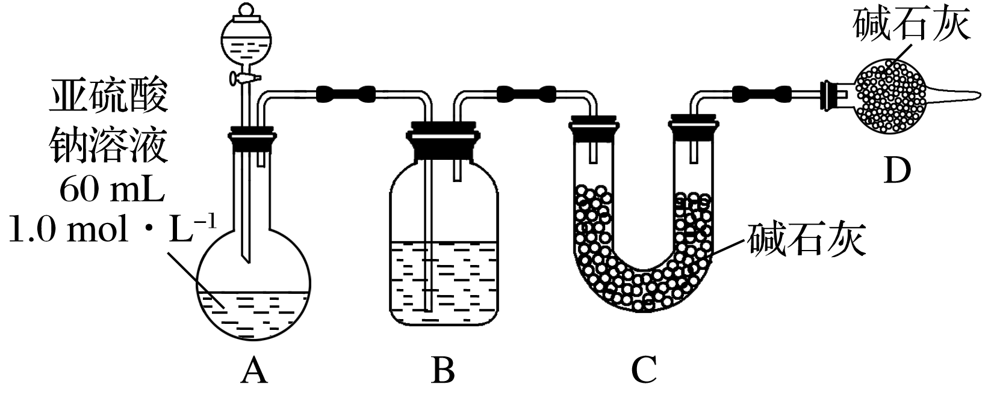
1
2
3
4
Ⅱ.乙同学探究Na₂SO₃溶液是否发生变质，设计如下实验测定1.0 mol·L^{－1} Na₂SO₃溶液的实际浓度。
(1)分液漏斗中应加入足量的下列哪种试剂？________(填字母)。
a.浓硝酸 b.65%硫酸 c.浓盐酸
(2)实验前后测得C装置增重3.2 g，则Na₂SO₃溶液实际的物质的量浓度为___。
(3)该实验装置还存在一个明显的缺陷是______________________________。
解析答案

Slide 79
1
2
3
4
解析 Ⅱ.制备二氧化硫气体选用硫酸。C装置增重3.2 g，产生的n(SO₂)＝0.05 mol，所以n(Na₂SO₃)＝0.05 mol，c(Na₂SO₃)＝0.05 mol÷0.06 L
≈0.83 mol·L^{－1}。该实验装置中一个明显的缺陷是缺少一个驱赶残留二氧化硫气体的装置。
答案 (1)b (2)0.83 mol·L^{－1}
(3)缺少一个驱赶残留二氧化硫气体的装置(或其他合理答案)

Slide 80
1
2
3
4
3.(2014·广东理综，33)H₂O₂是一种绿色氧化还原试剂，在化学研究中应用广泛。
(1)某小组拟在同浓度Fe^{3＋}的催化下，探究H₂O₂浓度对H₂O₂分解反应速率的影响。限选试剂与仪器：30%H₂O₂、0.1 mol·L^{－1}Fe₂(SO₄)₃、蒸馏水、锥形瓶、双孔塞、水槽、胶管、玻璃导管、量筒、秒表、恒温水浴槽、注射器。
①写出本实验H₂O₂分解反应方程式并标明电子转移的方向和数目：______
________________________________________________。
②设计实验方案：在不同H₂O₂浓度下，测定________________(要求所测得的数据能直接体现反应速率大小)。

Slide 81
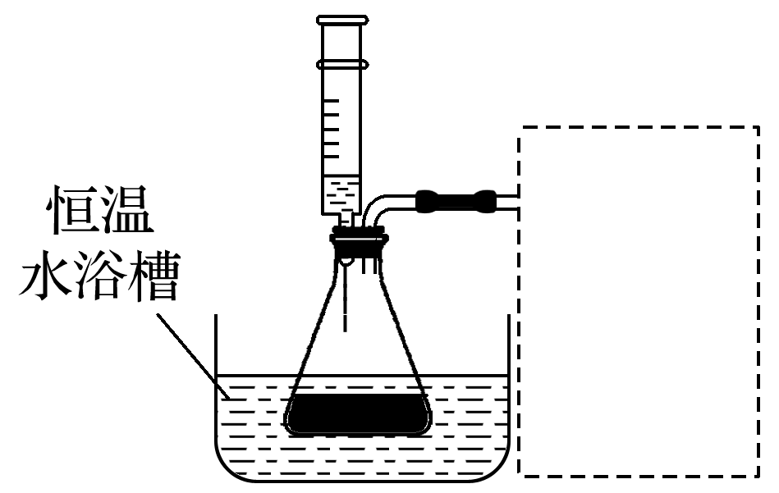
1
2
3
4
③设计实验装置，完成如图所示的装置示意图。
④参照下表格式，拟定实验表格，完整体现实验方案(列出所选试剂体积、需记录的待测物理量和所拟定的数据；数据用字母表示)。
物理量 实验序号 | V[0.1 mol·L^{－1} Fe₂(SO₄)₃]/mL |  | ……
1 | a |  | ……
2 | a |  | ……
解析答案

Slide 82
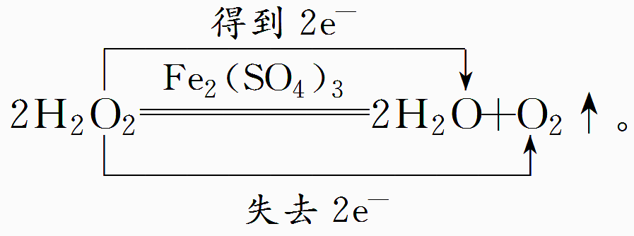
1
2
3
4
解析 ①分析化合价并应用化合价变化规律解决问题。双氧水中氧元素的化合价为－1价，发生分解反应生成氧气，氧气中氧元素的化合价为0价，水中氧元素的化合价为－2价，所以是自身的氧化还原反应，用单线桥法表示其电子转移的方向和数目：
②做实验题时，首先要明确实验原理。该实验是探究双氧水的分解速率，所以应测定不同浓度双氧水分解时产生氧气的速率，即可以测定相同时间内生成氧气的体积。

Slide 83
1
2
3
4
③根据题目给出的限选仪器可以选用导管、水槽、量筒组成气体收集装置。
④探究时一定要注意变量的控制，即只改变一个变量，才能说明该变量对反应的影响。表格中给出了硫酸铁的量，且体积均相等。而探究的是不同浓度的双氧水分解的速率，所以必须要有不同浓度的双氧水，但题给试剂中只有30%的双氧水，因此还需要蒸馏水，要保证硫酸铁的浓度相同，必须保证两组实验中双氧水和蒸馏水的总体积相同，且两组实验中双氧水和蒸馏水的体积不同两个条件。同时还要记录两组实验中收集相同体积氧气所需时间或相同时间内收集氧气的体积大小。

Slide 84
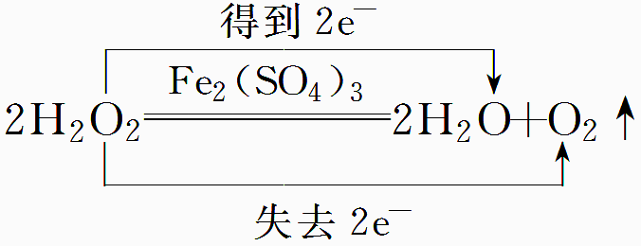
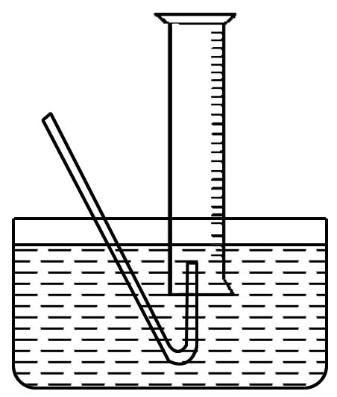
1
2
3
4
答案 (1)① (答案合理即可)
②生成相同体积的氧气所需要的时间(或相同时间内，生成氧气的体积)
③

Slide 85
1
2
3
4
④
 | V(H₂O₂)/mL | V(H₂O)/mL | V(O₂)/mL | t/s
1 | b | c | e | d
2 | c | b | e | f
或
 | V(H₂O₂)/mL | V(H₂O)/mL | t/s | V(O₂)/mL
1 | b | c | e | d
2 | c | b | e | f

Slide 86
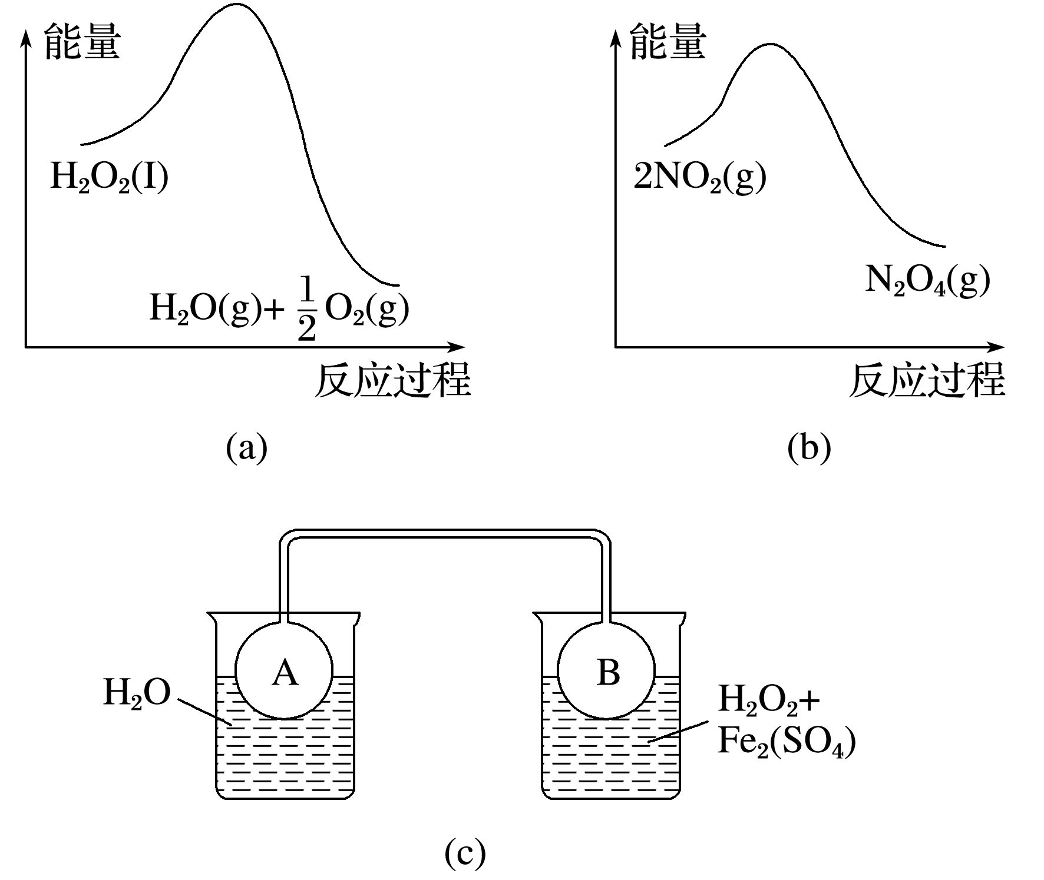
1
2
3
4
(2)利用下图(a)和(b)中的信息，按图(c)装置(连接的A、B瓶中已充有NO₂气体)进行实验。可观察到B瓶中气体颜色比A瓶中的______(填“深”或“浅”)，其原因是____________________________________
_______________________________。
解析答案

Slide 87
1
2
3
4
解析 通过分析能量变化图像的起点和终点可判断该反应是吸热反应还是放热反应，通过分析温度对平衡移动的影响，可以判断平衡移动的方向和结果。由本小题给出的能量变化图像可知，双氧水的分解和二氧化氮生成四氧化二氮的反应都属于放热反应，由此可知(c)装置中右边烧杯的温度应高于左边烧杯的温度，温度升高，使平衡2NO₂(g) N₂O₄(g)向左移动，所以B瓶中二氧化氮浓度增大，气体颜色加深。
答案 深 双氧水分解放热，使B瓶的温度升高，2NO₂(g) N₂O₄(g)平衡向左移动，NO₂浓度增大，气体颜色加深

Slide 88
1
2
3
4
4.某化学兴趣小组的同学学习了同周期元素性质递变规律后，设计了一套实验方案进行实验探究，并记录了有关实验现象如下表：
实验操作 | 实验现象
Ⅰ.用砂纸打磨后的镁带与沸水反应，再向反应后溶液中滴加酚酞 | A.浮于水面，熔成一个小球，在水面上不定向移动，随之消失，溶液变红色 B.产生气体，可在空气中燃烧，溶液变成浅红色 C.反应不十分强烈，产生的气体可以在空气中燃烧
Ⅱ.向新制的H₂S饱和溶液中滴加新制的氯水
Ⅲ.钠与滴有酚酞溶液的冷水反应

Slide 89
1
2
3
4
实验操作 | 实验现象
Ⅳ.镁带与2 mol·L^{－1}的盐酸反应 | D.剧烈反应，产生可燃性气体 E.生成白色胶状沉淀，进而沉淀消失 F.生成淡黄色沉淀
Ⅴ.铝条与2 mol·L^{－1}的盐酸反应
Ⅵ.向AlCl₃溶液滴加NaOH溶液至过量
请你帮助该同学整理并完成实验报告。
(1)实验目的： _________________________________________。
(2)实验用品：仪器①______________、②____________、③____________、④试管夹、⑤镊子、⑥小刀、⑦玻璃片、⑧砂纸、⑨胶头滴管等。
药品：钠、镁带、铝条、2 mol·L^{－1}的盐酸、新制的氯水、新制的饱和H₂S溶液、AlCl₃溶液、NaOH溶液等。

Slide 90
1
2
3
4
(3)请你写出上述的实验操作与对应的现象：
Ⅰ________、Ⅱ________、Ⅲ________、Ⅳ________、Ⅴ________、Ⅵ________。(用A～F表示)
写出实验操作Ⅱ、Ⅵ的离子反应方程式：
实验Ⅱ____________________________________________________；
实验Ⅵ____________________________________________________。
(4)实验结论： ________________________________________________。
解析答案
返回

Slide 91
1
2
3
4
解析 本题通过实验探究同周期元素性质的递变规律。在元素周期表中，从左至右，元素的金属性逐渐减弱，非金属性逐渐增强，金属单质与H₂O(或酸)反应，置换出H₂越来越难，最高价氧化物对应水化物碱性减弱酸性增强；非金属单质与H₂化合越来越易，右边的非金属单质可从化合物中置换出左边的非金属单质，如Cl₂＋H₂S===2HCl＋S↓。
答案 (1)探究同周期元素性质的递变规律
(2)试管 烧杯 酒精灯
(3)B F A D C E Cl₂＋H₂S===2HCl＋S↓
Al^{3＋}＋3OH－===Al(OH)₃↓、Al(OH)₃＋OH－===AlO ＋2H₂O
(4)金属性：Na＞Mg＞Al，非金属性：Cl＞S
返回

Slide 92
练出高分

Slide 93
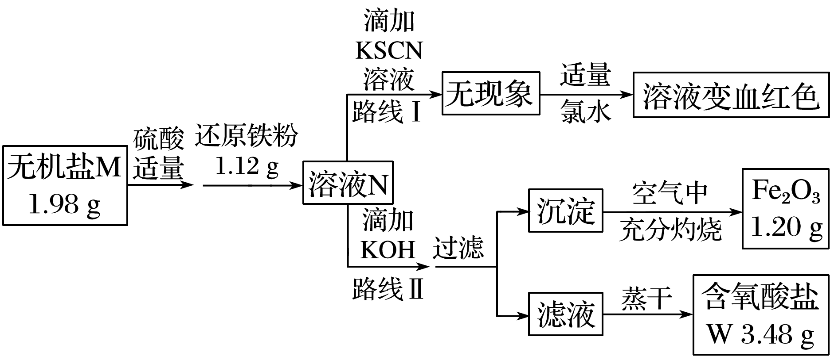
1
2
3
4
5
1.某无机盐M是一种优良的氧化剂，为确定其化学式，某小组设计并完成了如下实验：

Slide 94
1
2
3
4
5
已知：
①无机盐M仅由钾离子和一种含氧酸根组成，其分子中的原子个数比为2∶1∶4；
②上图中，将1.98 g该无机盐溶于水，滴加适量稀硫酸后，再加入1.12g 还原铁粉，恰好完全反应得混合溶液N。
③该小组同学将溶液N分为二等份，分别按路线Ⅰ、路线Ⅱ进行实验。
④在路线Ⅱ中，首先向溶液N中滴加适量KOH至元素X刚好沉淀完全，过滤后将沉淀在空气中充分灼烧得纯净的Fe₂O₃粉末1.20 g；再将滤液在一定条件下蒸干，只得到3.48 g纯净的不含结晶水的正盐W。

Slide 95
1
2
3
4
5
请按要求回答下列问题：
(1)由路线Ⅰ的现象可知，溶液N中含有的阳离子是_____。
(2)由实验流程图可推得，含氧酸盐W的化学式是________；路线Ⅱ可知，1.98 g无机盐M中所含钾元素的质量为_____g。
(3)无机盐M与1.12 g还原铁粉恰好完全反应生成溶液N的化学反应方程式为___________________________________________________________。
Fe^{2＋}
K₂SO₄
0.78
2Fe＋K₂FeO₄＋4H₂SO₄=== 3FeSO₄＋K₂SO₄＋4H₂O
答案

Slide 96
1
2
3
4
5
2.(1)已知Na₂S₂O₃＋H₂SO₄===Na₂SO₄＋S↓＋SO₂↑＋H₂O。甲同学通过测定该反应发生时溶液变浑浊的时间，研究外界条件对化学反应速率的影响。设计实验如下(所取溶液体积均为10 mL)：
实验编号 | 实验温度/℃ | c(Na₂S₂O₃) /mol·L^{－1} | c(H₂SO₄) /mol·L^{－1}
① | 25 | 0.1 | 0.1
② | 25 | 0.2 | 0.1

Slide 97
1
2
3
4
5
③ | 25 | 0.1 | 0.2
④ | 50 | 0.2 | 0.1
⑤ | 50 | 0.1 | 0.1
其他条件不变时，探究温度对化学反应速率的影响，应选择_______(填实验编号，下同)；探究浓度对化学反应速率的影响，应选择_________；若同时选择①②③溶液测定变浑浊的时间，是探究__________________
_______________________________________对化学反应速率的影响。
解析答案

Slide 98
1
2
3
4
5
解析 探究温度对反应速率的影响，应控制Na₂S₂O₃、H₂SO₄的浓度相同，所以应选择①⑤或②④组；探究浓度对化学反应速率的影响，应控制温度相同，所以应选择①②或①③或④⑤；在①②③中，温度相同，改变的是不同反应物的浓度。
答案 ①⑤或②④
①②或①③或④⑤
改变不同反应物的浓度

Slide 99
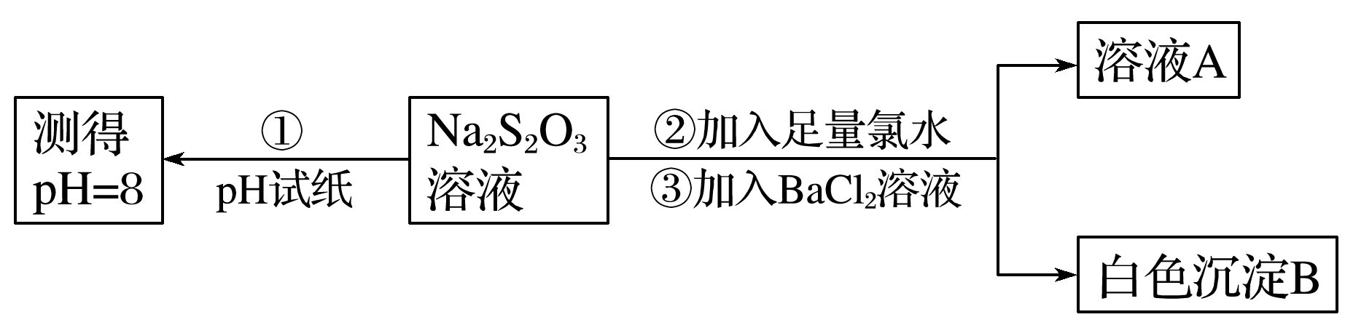
1
2
3
4
5
(2)已知Na₂S₂O₃溶液与Cl₂反应时，1 mol Na₂S₂O₃转移 8 mol 电子，该反应的离子方程式是_____________________________________________
__________________________________________________________。
甲同学设计如下实验流程探究Na₂S₂O₃的化学性质。

Slide 100
1
2
3
4
5
(Ⅰ)甲同学设计实验流程的目的是证明Na₂S₂O₃溶液具有碱性和______性。
(Ⅱ)加入BaCl₂溶液生成白色沉淀B的离子方程式是____________________
_____________________________________________________________。
(Ⅲ)乙同学认为应将上述流程中②③所加试剂顺序颠倒，你认为甲、乙两同学的设计更合理的是_____(填“甲”或“乙”)，理由是________________。
解析答案

Slide 101
1
2
3
4
5
(Ⅰ)还原
(Ⅲ)乙 可以排除BaS₂O₃的干扰

Slide 102
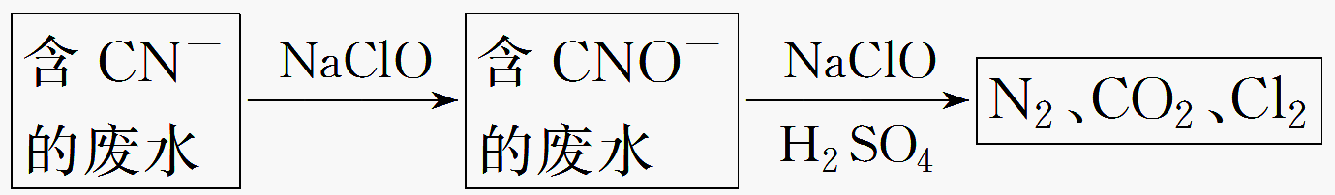
1
2
3
4
5
3.保护环境是全球关注的问题。
Ⅰ.某环保部门处理含CN－电镀废水的方法如图(CN－和CNO－中N的化合价均为－3价)：
某学习小组依据上述方法，用下图实验装置进行该电镀废水处理的研究。

Slide 103
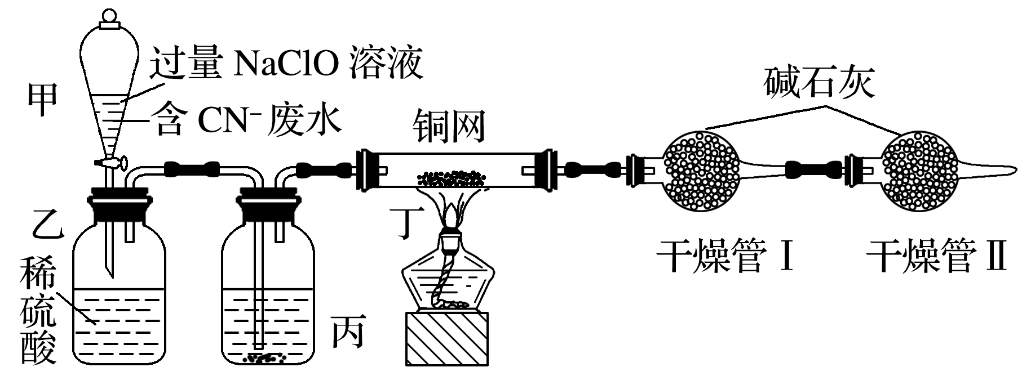
1
2
3
4
5
操作步骤：
ⅰ.先关闭装置甲的开关，再将含CN－废水与过量NaClO溶液混合，取200 mL混合液[其中c(CN－)为0.200 mol·L^{－1}]加入装置甲中，塞上橡皮塞。
ⅱ.待装置甲中充分反应后，打开开关，使溶液全部流入装置乙中，关闭开关。
ⅲ.测定干燥管Ⅰ增加的质量。

Slide 104
1
2
3
4
5
2CNO－＋6ClO－＋8H＋=== N₂↑
(1)写出装置乙中反应的离子方程式： ______________________________
________________________。
解析 根据图示，乙中CNO－和ClO－在酸性条件下发生氧化还原反应，最终CNO－被氧化为N₂，ClO－被还原为Cl₂，根据得失电子守恒、电荷守恒、原子守恒配平离子方程式。
(2)装置丙中的试剂是________，装置丁的作用是__________________。
解析 装置丙的作用是吸收混合气中的H₂O，应选择浓硫酸，装置丁的作用是吸收混合气中的Cl₂。
＋2CO₂↑＋3Cl₂↑＋4H₂O
浓硫酸
吸收混合气中的Cl₂
解析答案

Slide 105
1
2
3
4
5
(3)假定上述实验中的气体都被充分吸收。若干燥管Ⅰ增重1.408 g。则CN－被处理的百分率为________。
80.0%
解析答案

Slide 106
1
2
3
4
5
(4)你认为用此装置进行实验，与(3)对比，CN－被处理的百分率将___________________________________ (填“偏高”、“偏低”、“无法确定”或“无影响”)，简述你的理由：______________________________
_______________________________________________________________
_______________________________________________________________。
解析 若Cl₂在丁中没有被完全吸收，则结果偏高，若CO₂残留在装置中，则结果偏低。
“偏高”（或“偏低”或“无法确定”）
部分Cl₂在装置丁中没有被吸收而在干燥管Ⅰ中被吸收(或部分CO₂残留在装置内没有在干燥管Ⅰ中被完全吸收或部分Cl₂在干燥管Ⅰ中被吸收，部分CO₂没有在干燥管Ⅰ中被吸收)
解析答案

Slide 107
1
2
3
4
5
Ⅱ.防治空气污染，燃煤脱硫很重要。目前，科学家对Fe^{3＋}溶液脱硫技术的研究已取得新成果。
(5)某学习小组为了探究“SO₂与Fe^{3＋}反应的产物”，将过量的SO₂通入FeCl₃溶液中后，各取10 mL反应液分别加入编号为A、B、C的试管中，并设计以下3种实验方案：
方案①：A中加入少量KMnO₄溶液，溶液紫红色褪去。
方案②：B中加入KSCN溶液，溶液不变红，再加入新制的氯水，溶液变红。
方案③：C中加入稀盐酸酸化的BaCl₂溶液，产生白色沉淀。
上述实验方案中不合理的是_________。
解析 方案①不合理，因为SO₂、Fe^{2＋}均具有还原性，均能与KMnO₄发生氧化还原反应而使溶液褪色。
方案①
解析答案

Slide 108
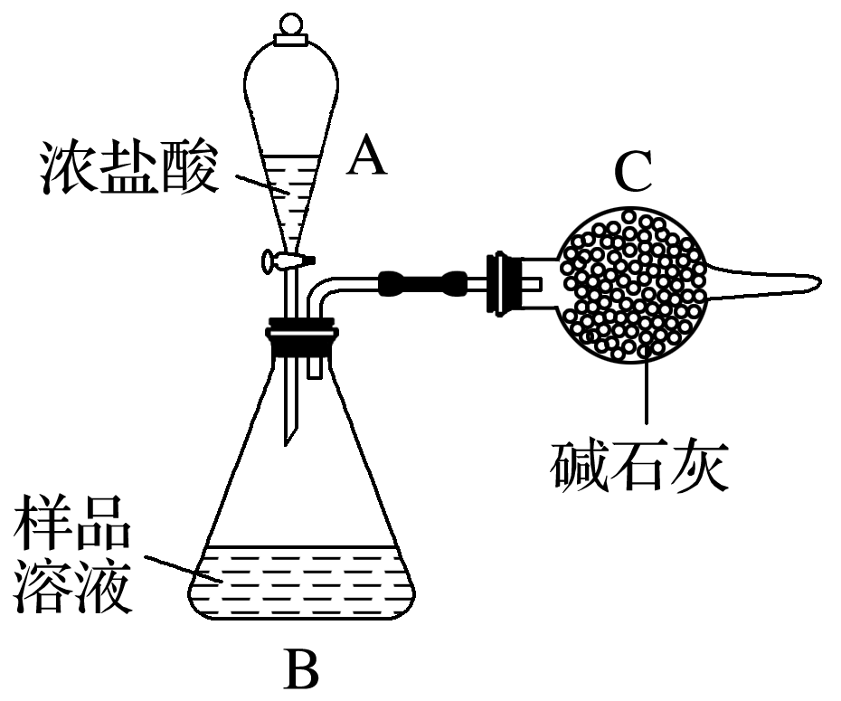
1
2
3
4
5
4.已知某纯碱样品中含有NaCl杂质，为测定样品中纯碱的质量分数，甲同学用图中装置及试剂进行实验(夹持仪器略)。

Slide 109
1
2
3
4
5
(1)仪器A、B的名称分别是__________、__________。
(2)甲同学按实验正常操作的主要步骤如下：
①________________________________________________________；
②将a g试样放入仪器B中，加适量蒸馏水溶解，得到样品溶液；
③称量盛有碱石灰的干燥管的质量为b g；
④从仪器A中滴入浓盐酸，直到不再产生气体时为止；
⑤再次称量盛有碱石灰的干燥管的质量为c g。

Slide 110
1
2
3
4
5
(3)甲同学根据以上实验求得的样品中Na₂CO₃的质量分数是_________(用含a，b，c的式子表示)。
(4)乙同学认为甲同学在实验装置设计和使用药品上都有缺陷，会导致测得的Na₂CO₃的质量分数偏高，而丙同学则认为甲同学的实验装置会使测得的结果偏低，丙同学认为结果偏低的原因可能是___________________。
(5)若要解决乙、丙同学指出的甲同学实验中的问题，可对甲同学的实验装置和实验药品进行适当的改动，请按合理顺序选择仪器并完成表格(用大写字母代表仪器，仪器可重复使用，夹持仪器略)：

Slide 111
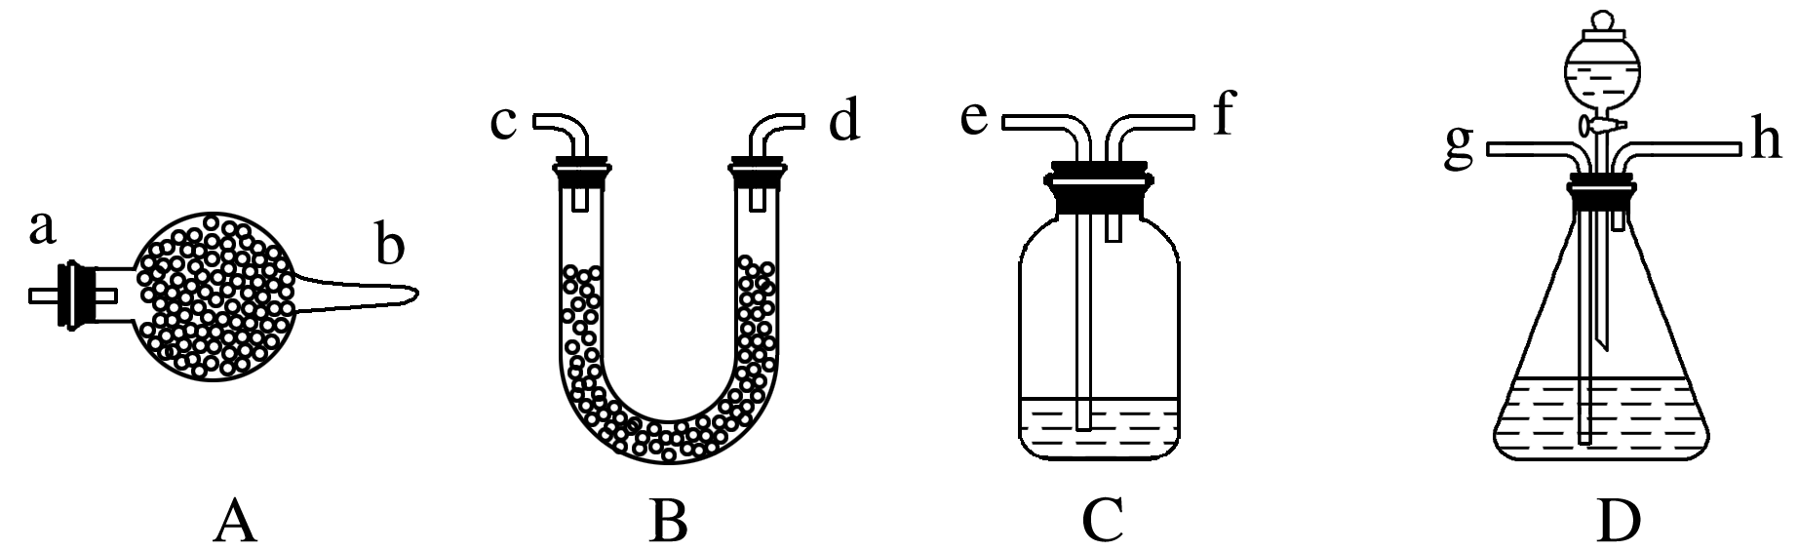
1
2
3
4
5
选用的仪器
添加的药品 (必要的操作)
解析答案

Slide 112
1
2
3
4
5
解析 从实验装置及实验目的来看，本题就是利用分液漏斗(A)中的盐酸与锥形瓶(B)中的Na₂CO₃反应产生CO₂，生成的CO₂被干燥管中的碱石灰吸收，测量干燥管的前后质量差便可计算出Na₂CO₃的质量分数。该装置存在如下缺陷：若装置中存在残留的CO₂不能被碱石灰吸收，则Na₂CO₃的质量分数偏低，若水蒸气及挥发的HCl进入碱石灰中，则使其偏高。(5)针对这两个问题，可以往发生装置中通入空气，使其生成的CO₂全部进入干燥管中，又要避免空气中的CO₂一起进入，可以选用在C装置中加入NaOH溶液，除去反应装置中的水蒸气可以在干燥管前加盛有浓硫酸的C装置，为防止空气中的水蒸气影响实验的准确性，需要在干燥管末端接上一干燥装置。

Slide 113
1
2
3
4
5
答案 (1)分液漏斗 锥形瓶
(2)①按图组装仪器，并检查装置的气密性
(4)装置中残留有CO₂，未被碱石灰吸收
(5)
选用的仪器 | C | D | C | A | B
添加的药品 (必要的操作) | NaOH溶液，从e口鼓入空气 | 稀硫酸样品溶液 | 浓硫酸 | 碱石灰 | 碱石灰
(答案合理即可)

Slide 114
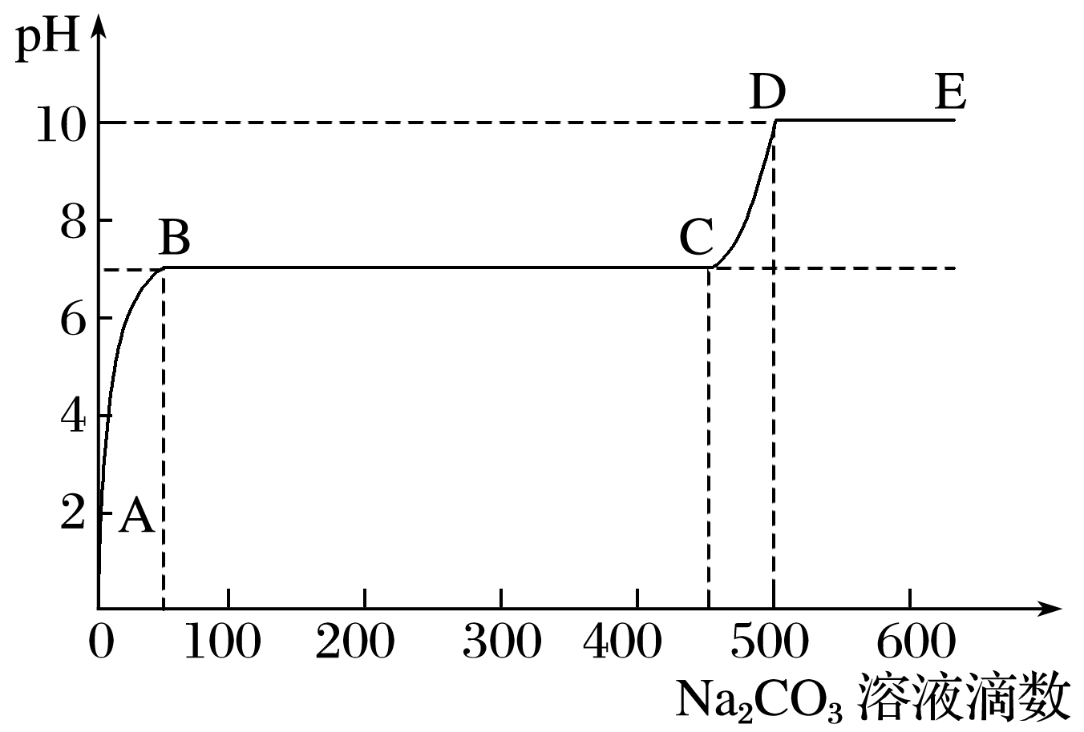
1
2
3
4
5

Slide 115
1
2
3
4
5
(1)为简单而精确地控制加入的Na₂CO₃溶液的体积，可将碳酸钠溶液置于____________(填仪器名称)中滴加。
解析 Na₂CO₃是强碱弱酸盐，水溶液显碱性，所以为简单而精确地控制加入的Na₂CO₃溶液的体积，可将碳酸钠溶液置于碱式滴定管中滴加。
碱式滴定管
解析答案

Slide 116
1
2
3
4
5
(2)图中有两个pH增加较快的阶段，第一阶段(B点前)对应的实验现象是_____________________。
解析 图中有两个pH增加较快的阶段，第一阶段(B点前)发生的反应是HCl和Na₂CO₃反应产生气体，所以对应的实验现象是有无色无味气体产生。
有无色无味的气体产生
解析答案

Slide 117
1
2
3
4
5
推测2：_______________________________；
推测3：_____________________________________________________；
若推测1符合实际情况，则此情况下反应的离子方程式为___________
__________________________。
既生成了CaCO₃沉淀，又生成了Cu(OH)₂沉淀，都消耗了
＋H₂O===Cu(OH)₂↓＋CO₂↑
答案

Slide 118
1
2
3
4
5
(4)请设计实验验证推测1，简要写出实验步骤，试剂不受限制。
实验方法、步骤 | 实验现象和结论
取适量洗涤、干燥后的沉淀充分加热，将产生的气体依次通过无水硫酸铜、澄清石灰水
若无水硫酸铜由白变蓝，澄清石灰水不变浑浊，则推测1成立，否则不成立
答案
返回

